Slide 2
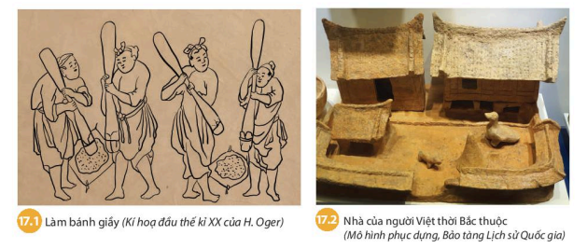
I. Đấu tranh bảo tồn văn hóa dân tộc
Hai hình ảnh này gợi cho chúng ta suy nghĩ gì về văn hóa người Việt ?
Hình ảnh trên cho ta thấy, mặc dù trãi qua ngàn năm Bắc thuộc, người Việt vẫn giữ được những phong tục tập quán của mình. Họ vẫn sống trong những ngôi nhà thô sơ, cổ truyền của người Việt.

Slide 3
I. Đấu tranh bảo tồn văn hóa dân tộc
Đọc thông tin trong SGK, liệt kê những bằng chứng cho thấy chính sách đồng hóa của các triều đại phong kiến phương Bắc đối với nước ta đã thất bại ?
Người Việt vẫn nghe- nói, truyền lại cho con cháu tiếng mẹ đẻ.
Những tín ngưỡng truyền thống như thờ cúng tổ tiên, thờ các vị thần tự nhiên,…tiếp tục được duy trì.
Tục nhuộm răng, ăn trầu, búi tóc, xăm mình, làm bánh chưng, bánh giầy,…

Slide 4
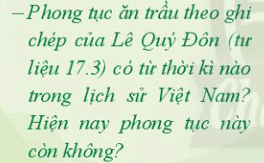
I. Đấu tranh bảo tồn văn hóa dân tộc
Thời Văn Lang đất nước ta đã có tục ăn trầu.

Slide 5
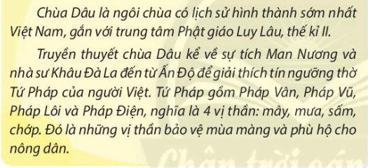
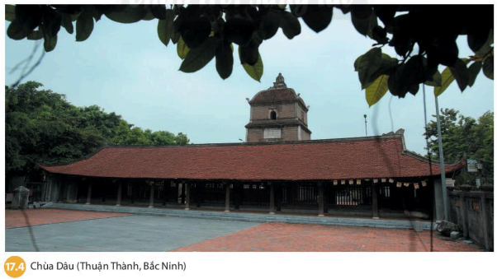
II. Phát triển văn hóa dân tộc
Truyền thuyết chùa Dâu cho thấy người Việt đã tiếp thu văn hóa bên ngoài một cách sáng tạo và hòa quyện với tín ngưỡng dân gian.

Slide 6
II. Phát triển văn hóa dân tộc
Người Việt chủ động tiếp thu chọn lộc và sáng tạo văn hóa bên ngoài:
+ Phật giáo, Đạo giáo được du nhập vào nước ta.
+ Tiếp thu chữ Hán, dùng âm Việt để đọc chữ Hán.
+ Tiếp thu các kĩ thuật mới của Trung Quốc như: làm giấy, dệt lụa,, kĩ thuật bón phân bắc,…
Nhân dân ta làm gì để phát triển văn hóa dân tộc trong hơn ngàn năm Bắc thuộc ?

Slide 7
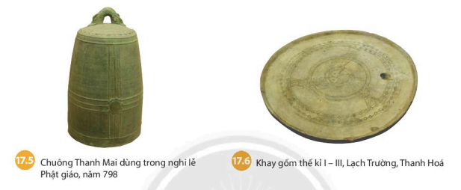
II. Phát triển văn hóa dân tộc

Slide 8
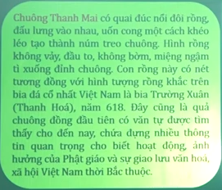
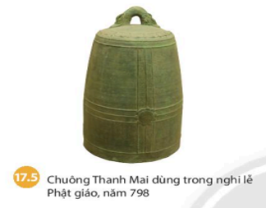

Slide 9
